Slide 1
Slom komunizma u Europi
Nastavna tema: Slom komunizma u Europi

Slide 2
Ponovimo!
Koje su glavne razlike između socijalističkog i kapitalističkog sustava?
Gdje se stvorilo potrošačko društvo?
Gdje su životni standard i ljudske slobode bile na višem nivou?
U čemu su se dvije najjače sile, SAD i SSSR, „utrkivale” u vrijeme Hladnog rata, posebno do kraja 1960-tih godina?

Slide 3

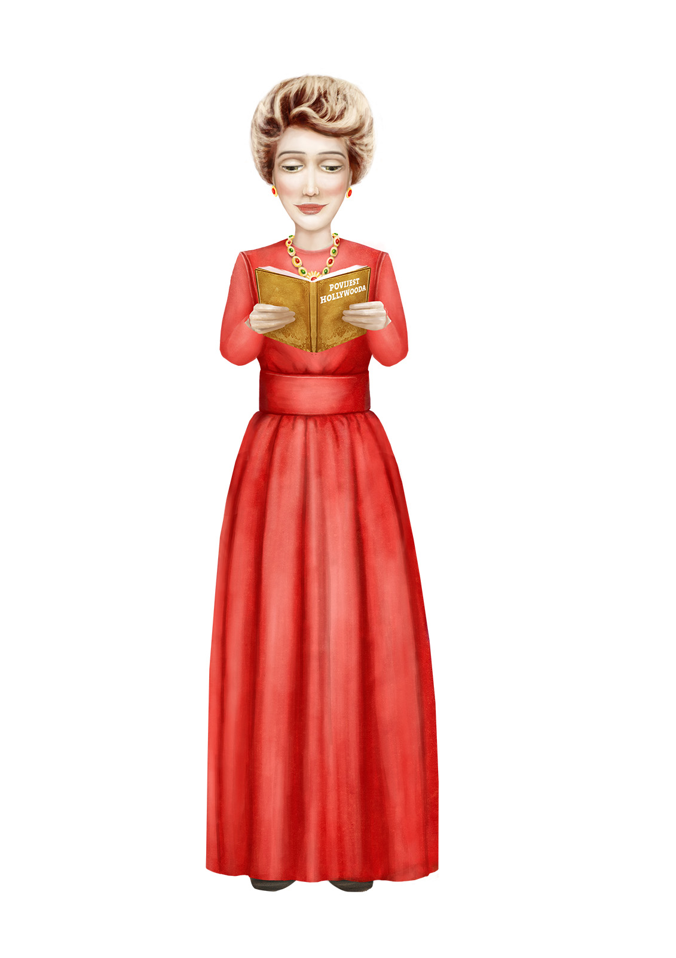
Pročitaj tekst Detant i Promjene u SSSR-u (U/str. 164-165),
a potom odgovori na pitanja u bilježnicu:
Što je detant?
Koje dvije osobe su ključne za detant između SAD-a i SSSR-a? Što je rezultat njihove suradnje iz 1987. godine?
Što znači perestrojka? Koji joj je bio cilj?
Što znači glasnost i koje je promjene trebala donijeti?
Na koje države su utjecale promjene u SSSR-u?

Slide 4
Što je detant?
Koje dvije osobe su ključne za detant
između SAD-a i SSSR-a? Što je rezultat njihove suradnje iz 1987. godine?
3. Što znači perestrojka? Koji joj je bio cilj?
4. Što znači glasnost i koje je promjene trebala donijeti?
5. Na koje države su utjecale promjene
u SSSR-u?
1.
2.
3.
4.
5.

Slide 5
DETANT – općenito, smanjenje napetosti u međudržavnim odnosima. U užem smislu, popuštanje napetosti između SAD-a i SSSR-a tijekom hladnog rata (od 1960-ih).

Slide 6
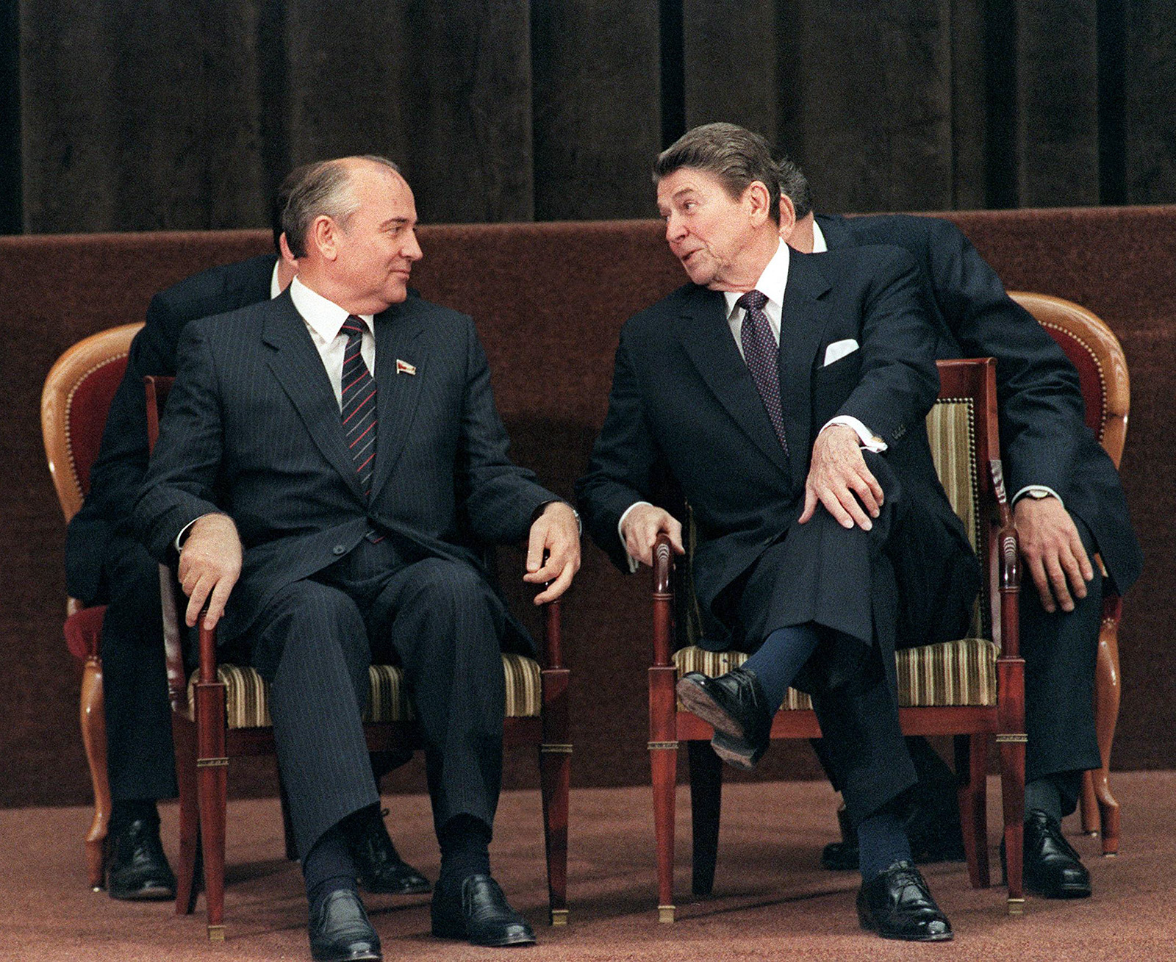

​Fotografija sastanka Ronalda Reagana, predsjednika SAD-a i Mihaela Gorbačova,
vođe SSSR-a.
Te dvije ličnosti bile su
ključne za razdoblje 1980-tih godina i proces sloma
komunizma u Europi i
postepene demokratizacije. Rezultat njihove suradnje
1987. je povijesni sporazum o uklanjanju nuklearnih projektila srednjega i kraćeg dometa.

Slide 7
PERESTROJKA – program restrukturiranja gospodarskog i političkog sustava Sovjetskoga Saveza, koji je sredinom 1987. potaknuo M. Gorbačov. Njome se gospodarska se kriza dodatno produbila, što je pridonijelo slomu komunističkog sustava.

Slide 8
GLASNOST (OTVORENOST) – veća sloboda govora, smanjenje cenzure i pritiska na medije u SSSR-u i socijalističkim državama

Slide 9
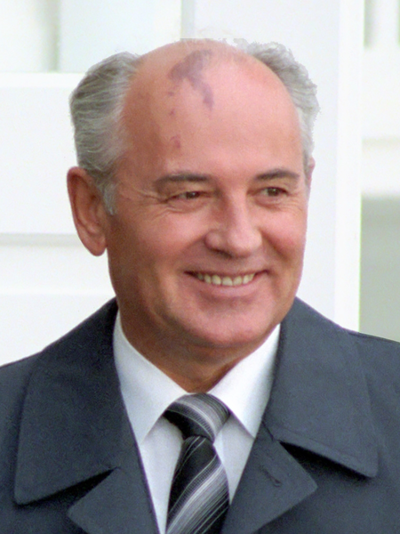
Gorbačov je vodio umjerenu politiku prema europskim socijalističkim državama
Bio je posljednji predsjednik SSSR-a

Slide 10
Ispuni tablicu o društvenim promjenama u istočnoj Europi na temelju zemljovida u dijelu povijesni koncept – vrijeme i prostor (U/str. 167).
Europska krizna žarišta
Država: | Mađarska |  |  |  | Rumunjska
Godina: |  | 1968. |  | 1989.
Događaj: |  |  | Prvi višestranački izbori | Gušenje općeg štrajka

Slide 11
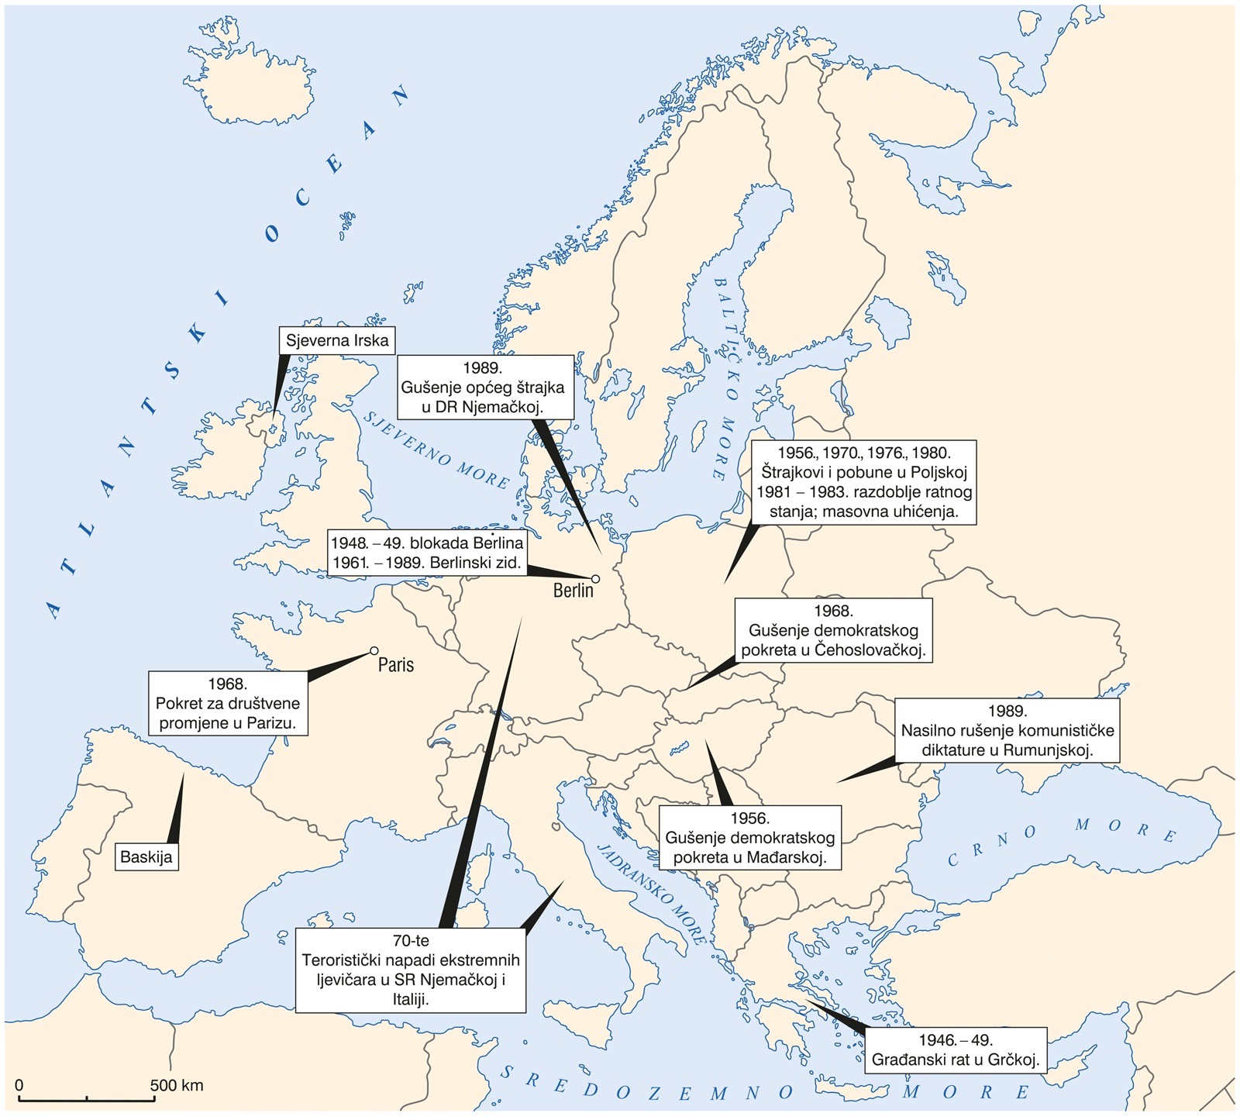
Europska krizna žarišta od 1945. – 1990.

Slide 12
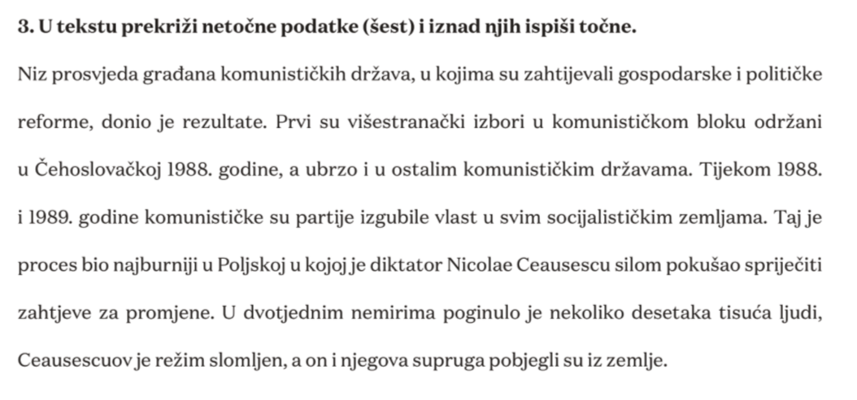
Pročitaj tekst Slom komunizma u
Europi (U/str. 165 – 166, od rečenice 'Prvi višestranački izbori….'), a potom ispravi pogreške u zadatku 3. u radnoj bilježnici (RB/str. 123) i prepiši ispravljen tekst u bilježnicu.

Slide 13
Slom komunizma u Europi
Prvi višestranački izbori u komunističkom bloku održani su u Poljskoj 1989. godine
Tijekom 1989. i 1990. godine komunističke su partije izgubile vlast u većini socijalističkih zemalja

Slide 14
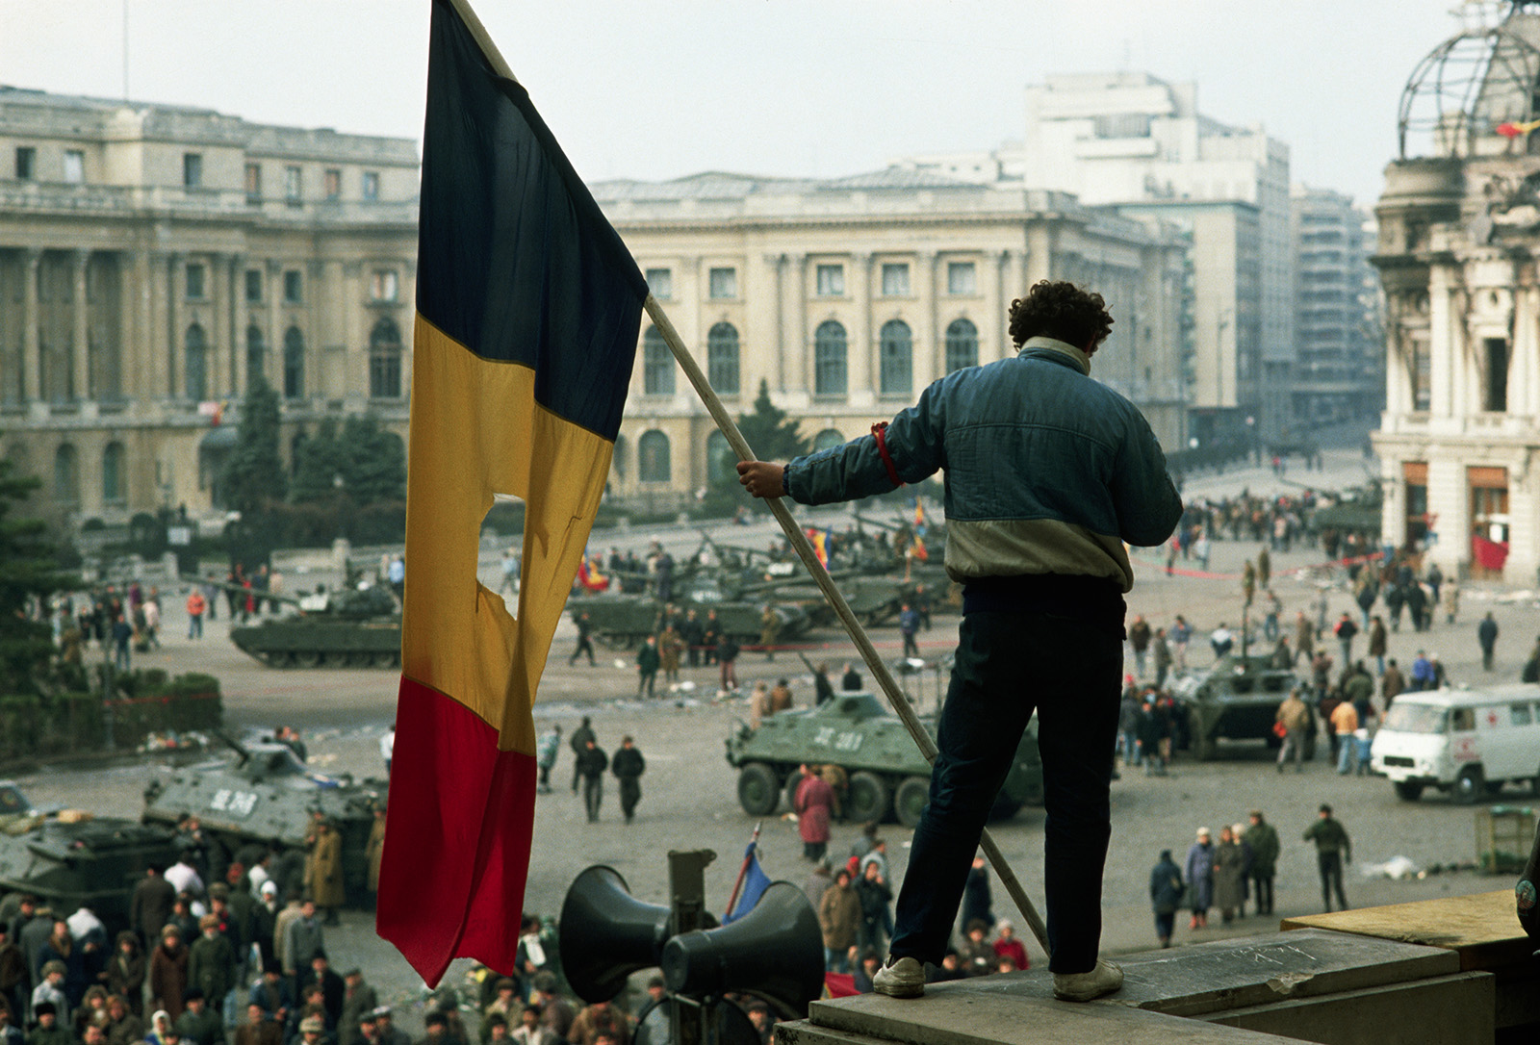
Najburnije je bilo u Rumunjskoj – Nicolae Ceausescu je silom pokušao spriječiti zahtjeve za promjene
Ceausescuov je režim slomljen
​Prepoznatljiv simbol revolucije u Rumunjskoj
bile su zastave iz kojih je izrezan
komunistički grb.

Slide 15
Državni udar u kolovozu 1991. godine – protivnici reforma pokušali su svrgnuti Gorbačova i preuzeti vlast – doživjeli neuspjeh
Ubrzan je proces stjecanja neovisnosti sovjetskih republika i raspada SSSR-a
Neovisnost su najprije proglasile baltičke zemlje – Estonija, Letonija i Litva

Slide 16
Prosinac 1991. godine – predsjednik Rusije Boris Jeljcin, s predsjednicima Ukrajine i Bjelorusije, objavio je da je SSSR prestao postojati
Nastala je Zajednica neovisnih država (ZND) koju čini većina bivših sovjetskih republika

Slide 17
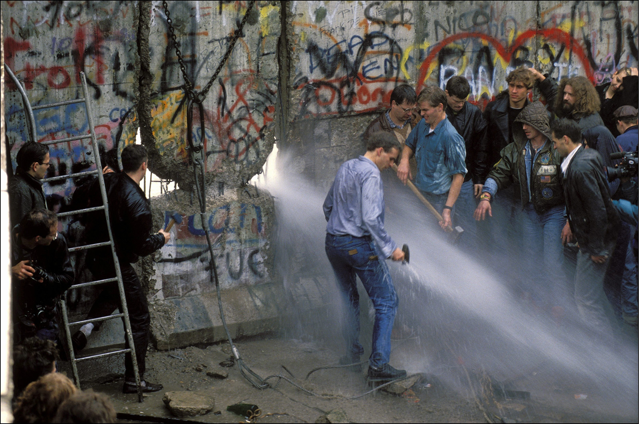
Prouči fotografije i tekstove
ispod njih u dijelu povijesni koncept – uzroci i posljedice (U/str. 166), a zatim odgovori usmeno na 1. i 2. pitanje.
​Rušenje Berlinskog zida

Slide 18
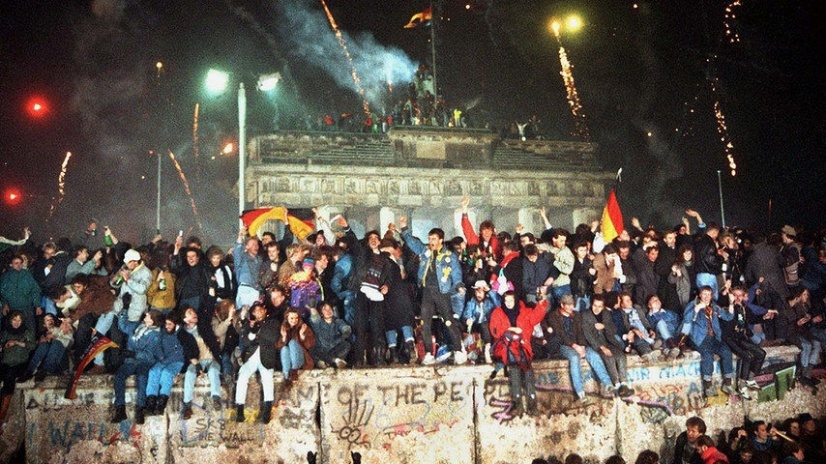
​Oduševljeni građani Zapadnog Berlina okupili su se sa svoje strane Zida. Pjevali su, plesali, plakali od sreće i grlili potpune strance. Ubrzo je euforična masa počela rušiti Berlinski zid. Komadi Zida otkidani su i prodavani kao suveniri. Pad Berlinskog zida bio je simboličan čin koji je svijetu pokazao da
sovjetski blok praktički više ne postoji.​

Slide 19
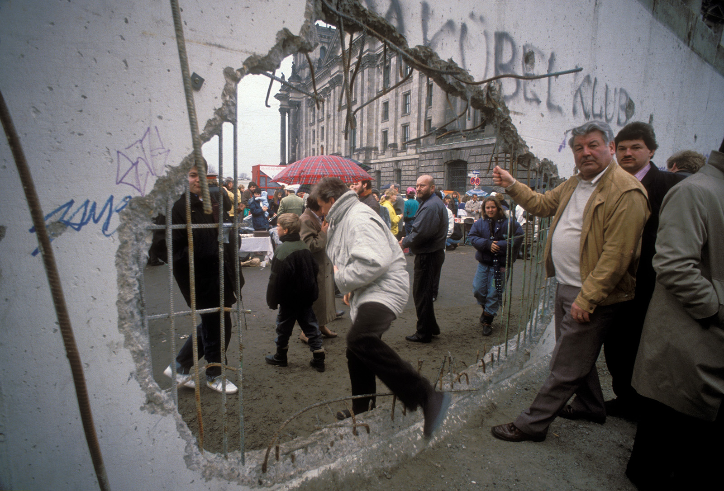
​​​Kroz razbijene dijelove Zida mnoštvo se i u sljedećim danima slijevalo u
Zapadni Berlin.

Slide 20
Slom komunizma u Europi
detant – popuštanje napetosti između dvaju blokova
perestrojka (obnova) – obnova sovjetskog gospodarstva, ali i politike
glasnost (otvorenost) – veća sloboda govora, smanjenje cenzure i pritiska na medije u SSSR-u i socijalističkim državama
Mihael Gorbačov (SSSR) i Ronald Reagan (SAD) potpisali sporazum o uklanjanju nuklearnih projektila srednjega i kraćeg dometa 1987. godine
Gorbačov vodio umjerenu politiku prema europskim socijalističkim državama – 'svaka zemlja nek odabere svoj put' - ('My Way') – početak promjena u politici

Slide 21
Europska krizna žarišta
Država: | Mađarska | Čehoslovačka | Poljska | DR Njemačka | Rumunjska
Godina: | 1956. | 1968. | 1989. | 1989. | 1989.
Događaj: | Gušenje demokratskog pokreta | Gušenje demokratskog pokreta | Prvi višestranački izbori | Gušenje općeg štrajka | Nasilno rušenje komunističke diktature

Slide 22
SLOM KOMUNIZMA U EUROPI
Poljska 1989. – održani prvi višestranački izbori
Rumunjska – Nicolae Ceausescu silom pokušao spriječiti zahtjeve za promjene; njegov režim slomljen
KRAJ SSSR-A
demokratizacija društva → zahtjevi sovjetskih republika za više samostalnosti
protivnici Gorbačova izvršili državni udar – neuspjeh
Estonija, Letonija, Litva proglasile neovisnost
prosinac 1991. – ruski predsjednik Boris Jeljcin proglasio kraj SSSR-a
nastaje Zajednica neovisnih država (ZND)

